Slide 1
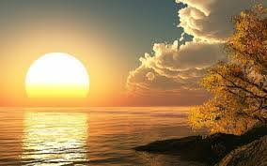

Slide 2
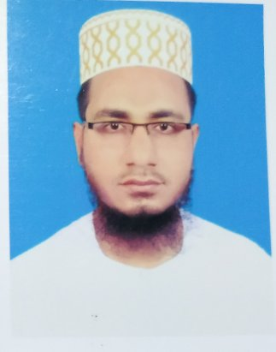
التعريف
الصف العالم
اللغة العربية الاتصالية
الوحدة الاولى
الدرس الثانى
التاريخ: 03.04.2021
محمد جعفر علي
المحاضر اللغة العربية
المدرسة العالم الادرش برامبور
ساندبور سادار ,ساندبور.
رقم الجوال : 01814241162
البريد الالكترونى : mzafaralicp@gmail.com

Slide 3
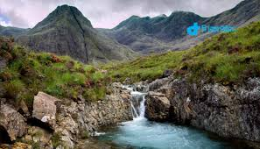
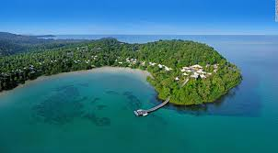
من خلق هولاء؟
لمن الحمد كله؟

Slide 4
لك الحمد

Slide 5
النتائج من الدرس
يستطيع الطلاب بعد نهاية هذا الدرس.....
ان يشرح ابيات القصيدة.
ان يبين خلاصة القصيدة.

Slide 6
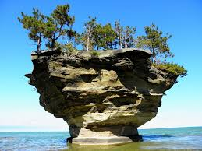
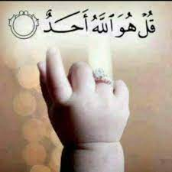
القصيدة: فسبحان من لا يعرف الخلق قدره * ومن هو فوق العرش فرد موحد.

Slide 7
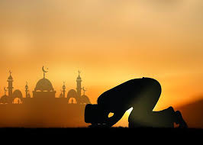
هو الله بارئ الخلق و الخلق كلهم* إماء له طوعا جميعا واعبد

Slide 8
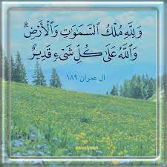
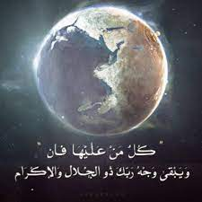
مليك السموات الشداد وارضها * يدوم ويبقى والخليقة تنفد.

Slide 9
خلاصة القصيدة
من المعلوم ان الحمد لله سبحانه وتعالى ولا يليق لغيره لانه رب جميع الخلائق، بين الشاعر العلام هذه الحقيقة فى شعره مخاطبا لربه تعالى.
فقال الشاعر العلام اللهم انك مستحق بجميع المحامد وانك معطى النعم كلها. لك النعم ومنك النعم وانت مالك الملك وانت الاعلى من كل شيئ، لا يساويك احد مجدا وعزة. وانت مالك العرش فى السماء، وانت الحافظ الوحيد لكل شيئ لا يخرج من نظرك وحفظك شيئ. يخشع ويخضع كل شيئ أمامك حتى الوجوه التى هى اشرف الاعضاء فى جسم الانسان نسجد و نضع على الارض لعزتك وعلو رتبتك.

Slide 10
اللهم لك التنزيه و التسبيح وانت منزه من كل شرك ونجس، والخلق لا يعرف قدرك، فلهذا يشرك بك بعض الناس، انت الواحد الفريد فى العرش، انت الخالق لكل شيئ، انت موجدهم من العدم، والخلق كلهم يعبدونك ولا يعصونك الا بعضهم. انت مالك السموات والارض، فانت ازلى دائم، انت حي قيوم، والخلق كلهم يموتون ويفنون كما قلت : كل شيئ هالك إلا وجهه.
ان الله عز وجل هو مستحق الحمد والمجد كلها وهو فرد موحد لا مثل له ولا مثيل له ولا شريك له ولا حد له ولم يكن له كفوا احد. فعلينا ان نطيعه كل حين صباحا ومساء ليلا ونهارا.

Slide 11
اللهم لك التنزيه و التسبيح وانت منزه من كل شرك ونجس، والخلق لا يعرف قدرك، فلهذا يشرك بك بعض الناس، انت الواحد الفريد فى العرش، انت الخالق لكل شيئ، انت موجدهم من العدم، والخلق كلهم يعبدونك ولا يعصونك الا بعضهم. انت مالك السموات والارض، فانت ازلى دائم، انت حي قيوم، والخلق كلهم يموتون ويفنون كما قلت : كل شيئ هالك إلا وجهه.
ان الله عز وجل هو مستحق الحمد والمجد كلها وهو فرد موحد لا مثل له ولا مثيل له ولا شريك له ولا حد له ولم يكن له كفوا احد. فعلينا ان نطيعه كل حين صباحا ومساء ليلا ونهارا.

Slide 12
الواجب المنزلى
بين خلاصة القصيدة موضحا -

Slide 13
